Slide 1
HAMBATAN KOMUNIKASI

Slide 2
Hambatan (NOISE) dalam Komunikasi
EKSTERNAL
Rangsangan dari lingkungan yang menarik perhatian lebih besar dari komunikasi yg sedang berlangsung
INTERNAL
Pikiran dan perasaan yang bersaing untuk mendapat perhatian dan mengganggu proses komunikasi
SEMANTIK
Semantik : pengetahuan mengenai pengertian kata-kata
Makna kata atau lambang tertentu
Sumber: Budyatna, 2011

Slide 3
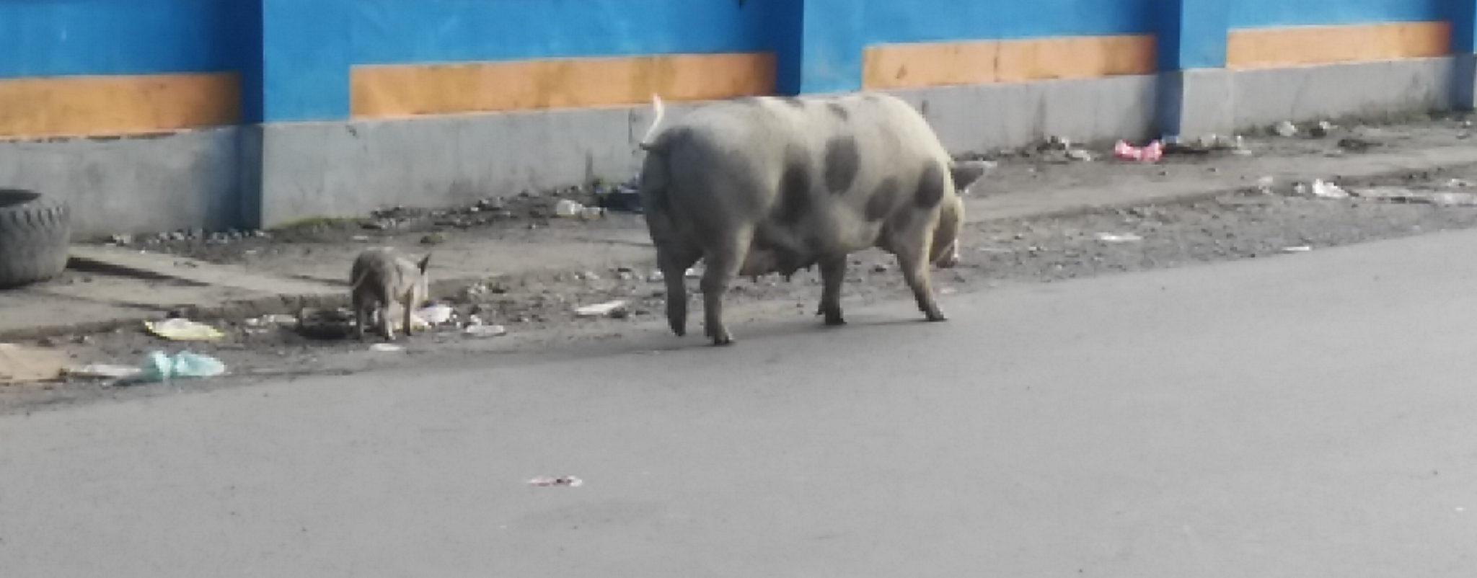

Slide 4
Hambatan dalam Komunikasi (2)
Sumber hambatan bersifat emosional dan sosial atau kultural
Sadar/tidak memberikan penilaian dan menghakimi pembicara
Gagal menangkap maksud konotatif suatu perkataan
Kesalahpahaman atau distorsi karena tidak saling mempercayai

Slide 5
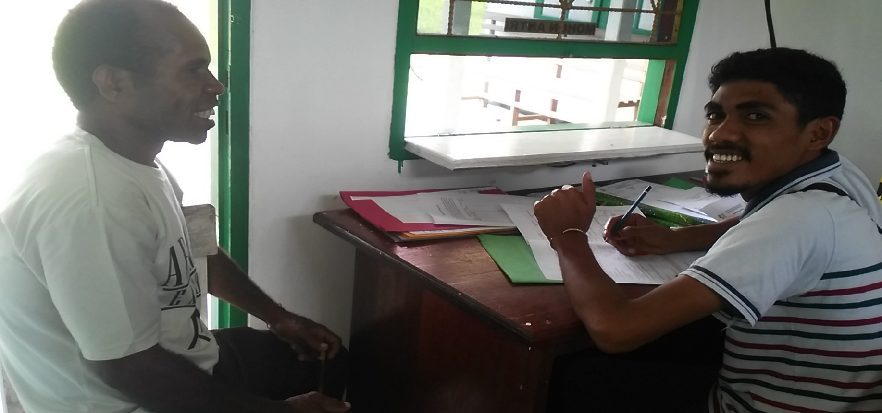

Slide 6
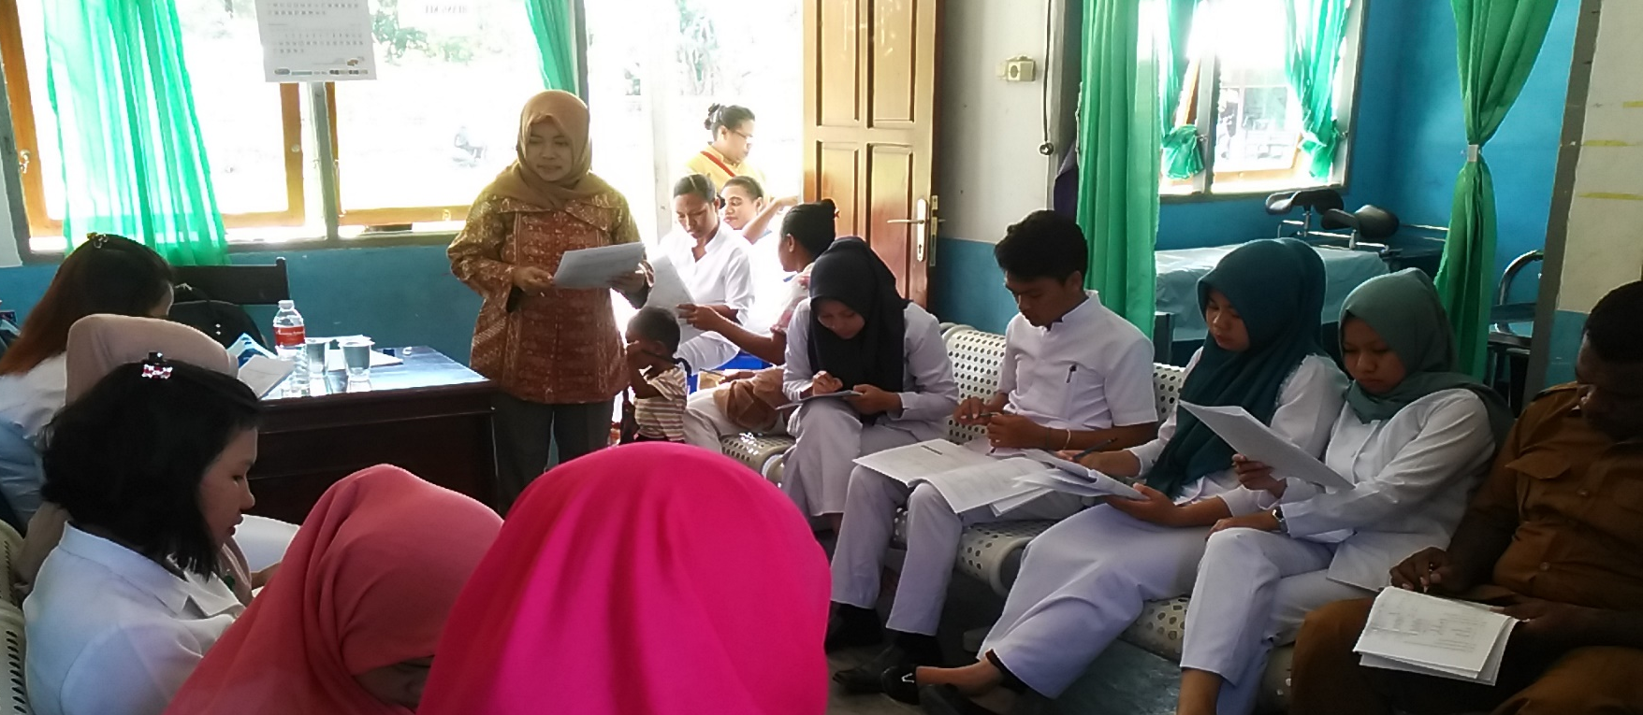

Slide 8
Kendala-kendala dalam komunikasi
Pilihan saluran komunikasi yg buruk
Penyimpangan persepsi
Pengaruh perbedaan status
Tak ada umpan-balik
Penerima
Pengirim
Pilihan saluran komunikasi yg buruk
Gangguan yg bersifat fisik
Perbedaan budaya

Slide 9
Hal yang perlu diperhatikan dalam komunikasi efektif
Komunikasi satu arah dan dua arah
Mendengarkan sambil memahami
Persepsi yang selektif dalam mendengarkan dan menanggapi
Memahami sudut pandang orang lain

Slide 10
Beberapa kesalahan umum yang sering dilakukan dalam komunikasi, Johnson (1981) :
Sebagai pengirim (komunikator) :
Berbicara cepat, tak tersusun
Terlalu banyak gagasan, tdk saling berhubungan
Terlalu pendek, tidak cukup informasi & pengulangan
Mengabaikan info tentang pokok pesan yang sudah dimiliki penerima
Tidak menyesuaikan dengan sudut pandang penerima

Slide 11
Beberapa kesalahan umum yang sering dilakukan dalam komunikasi, Johnson (1981) :
2. Sebagai penerima
Tidak menaruh perhatian kepada pengirim
Sudah merumuskan jawaban sebelum mendengar keseluruhan
Cenderung mendengar detail-detail, bukan keseluruhan pesan
Memberikan penilaian benar atau salah

Slide 12
…then click the placeholders to add your own pictures and captions.

